Slide 1
数据结构与程序设计-递归
胡卉芪
hqhu@dase.ecnu.edu.cn
数据结构与程序设计

Slide 2
W4目标
理解递归程序的调用过程-这是重中之重
递归程序的常用框架
掌握递归程序的几个经典案例
  斐波那契数列、汉诺塔
掌握回溯法解八皇后问题的案例

Slide 3
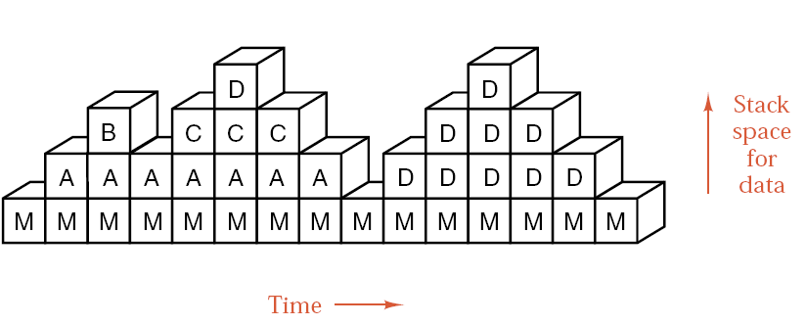
Stack frames for subprograms
图5.1
数据结构与程序设计

Slide 4
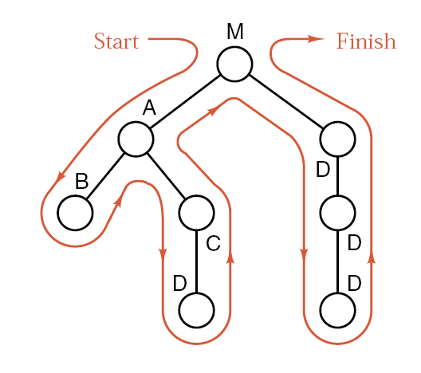
子程序调用树
图5.2
数据结构与程序设计

Slide 5
递归
定义
  The method in which a problem is solved by reducing it to smaller cases of the same problem.
数据结构与程序设计

Slide 6
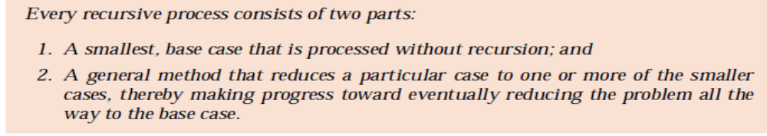
递归程序的两部分
A recursive definition has two parts:
  the base case - a stopping condition
  the recursive step - an expression of the computation or definition in terms of itself
递归的每一步需要更进一步地减少问题规模
数据结构与程序设计

Slide 7
递归的常用框架
if (some easily-solved condition) // base case
solution statement
else // general case
recursive function call
数据结构与程序设计

Slide 8
递归使用举例
在以下三种情况下，常常用到递归方法。
  定义是递归的
  数据结构是递归的
  问题的解法是递归的
数据结构与程序设计

Slide 9
定义是递归的
阶乘的定义
The value of Factorial(n) can be written as n * the product of the numbers from (n - 1) to 1,
that is,
n * (n - 1) * . . . * 1
or, n * Factorial(n - 1)
And notice that the recursive call Factorial(n - 1) gets us “closer” to the base case of Factorial(0).
数据结构与程序设计

Slide 10
套用递归的框架
int factorial(int n)
/*
Pre: The parameter n is a nonnegative integer.
Post: The function returns the nth Fibonacci number.
*/
{
if (n <= 0)
return 1;
else
return n*factorial(n-1);
}
数据结构与程序设计

Slide 11
Main函数中调用递归
void main(){
int n=0;
cout<<endl<<"Please input an integer:"<<endl;
cin>>n;
cout<<n<<"! is: "<<factorial(n)<<endl;
}
数据结构与程序设计

Slide 12
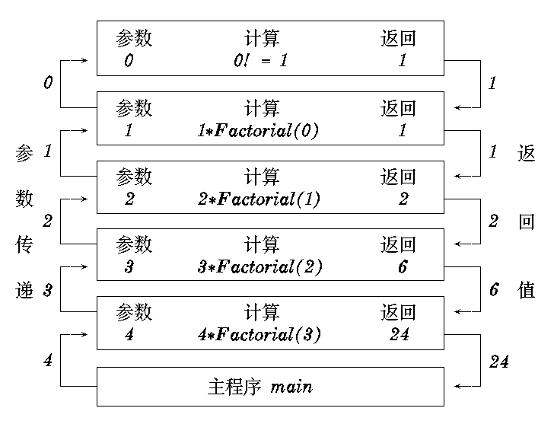
递归函数的调用过程-求解阶乘 4! 的过程
数据结构与程序设计

Slide 13
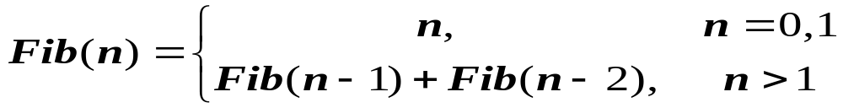
定义是递归——斐波那契数列
数据结构与程序设计

Slide 14
斐波那契数列
int fibonacci(int n)
/* fibonacci: recursive version
Pre: The parameter n is a nonnegative integer.
Post: The function returns the nth Fibonacci number.
*/
{
if (n <= 0) return 0;
else if (n == 1) return 1;
else return fibonacci(n - 1) + fibonacci(n - 2);
}
数据结构与程序设计

Slide 15
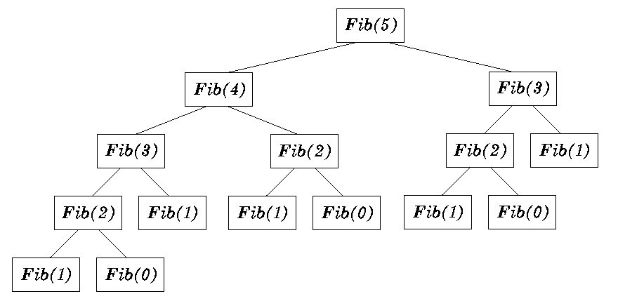
斐波那契数列的递归调用树
数据结构与程序设计

Slide 16
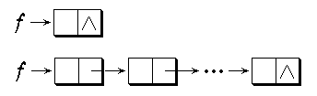
数据结构是递归的
例如，单链表结构
搜索链表最后一个结点并打印其数值
void Find ( ListNode *f ) {
if ( f →link == NULL )
cout << f →data << endl;
else Find ( f →link );
}
数据结构与程序设计

Slide 17
void Print ( ListNode *f )
{ if ( f != NULL) if ( f →data == x ) cout << f→data << endl; else Print ( f→link );
}
在链表中寻找等于给定值的结点并打印其数值
数据结构与程序设计

Slide 18

问题的解法是递归的
例如，汉诺塔(Tower of Hanoi)问题
解决思路:
利用塔B作为临时存储，将前n-1个盘移动到B,然后将最底部盘移动到c
数据结构与程序设计

Slide 19
汉诺塔
void move(int count, int start, int finish, int temp)
{
if (count > 0) {
move(count - 1, start, temp, finish);
cout << "Move disk " << count << " from " << start
<< " to " << finish << "." << endl;
move(count - 1, temp, finish, start);
}
}
数据结构与程序设计

Slide 20
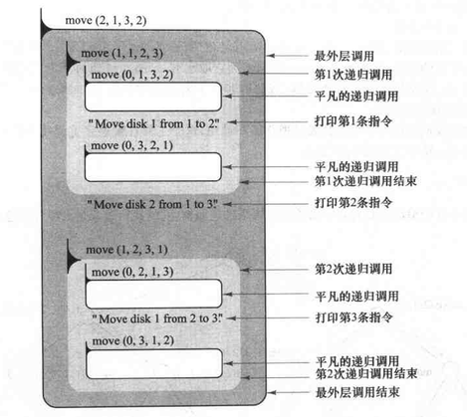
盘子数为2的函数调用
数据结构与程序设计

Slide 21
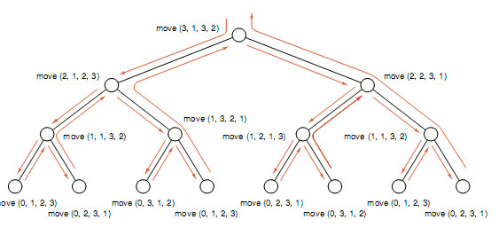
练习: 盘子数为3时函数的递归调用树
我们可以用debug工具观察函数的调用过程， 核心是理解递归函数的调用过程而不是如何解决汉诺塔问题！
数据结构与程序设计

Slide 22
练习：下面这段代码的搬运过程是怎么样的?
void dfs(int n,char src,char dst ,char temp){
if(n==1){
cout<<src<<"->"<<temp<<endl;
cout<<temp<<"->"<<dst<<endl;
return ; }
dfs(n-1,src,dst,temp);
cout<<src<<"->"<<temp<<endl;
dfs(n-1,dst,src,temp);
cout<<temp<<"->"<<dst<<endl;
dfs(n-1,src,dst,temp);
}

Slide 23
练习：下面这段代码的搬运过程是怎么样的?
如果课堂上不清楚的话一定要课后用debug工具在自己计算机上运行
#include<stdio.h>
#include<string.h>
#include<algorithm>
#include<iostream> using namespace std;
int main(){
int num;
cin>>num;
dfs(num,'A','C','B');
return 0;
}

Slide 24
设计递归程序
设计递归的场景以及终止的条件，避免有死循环
使用递归调用关系树帮助思考
数据结构与程序设计

Slide 25
注意递归与循环的使用
递归总能通过非递归的循环实现(已被证明) Recursion can be replaced by iteration and stacks.
某些时候，循环程序在执行速度和空间占用上优于递归)。sometimes iteration is more efficient than recursion.
递归实现容易理解。在效率受到很大幅度影响的情况下需考虑消除递归。
数据结构与程序设计

Slide 26
阶乘用非递归实现
int factorial(int n)
{
int count, product = 1;
for (count = 1; count <= n; count++)
product *= count;
return product;
}
数据结构与程序设计

Slide 27
斐波那契数列的递归调用树
为什么斐波那契数列的递归调用不够高效？
Fib(2)被计算了很多次
数据结构与程序设计

Slide 28
Fibonacci Without Recursion
int fibonacci(int n)
/* fibonacci : iterative version
Pre: The parametern is a nonnegative integer.
Post: The function returns then th Fibonacci number. */
{
int last_but_one; // second previous Fibonacci number,Fi-2
int last_value; // previous Fibonacci number,Fi-1
int current; // current Fibonacci numberFi
if (n <= 0) return 0;
else if (n == 1) return 1;
else {
last_but_one = 0;
last_value = 1;
for (int i = 2; i <= n; i++) {
current = last_but_one + last_value;
last_but_one = last_value;
last_value = current;
}
return current;
}
}
数据结构与程序设计

Slide 29
回溯法
数据结构与程序设计

Slide 30
例子1-子集合枚举
有{1,2,3…n}构成的集合，求所有满足条件的子集合，集合中的所有元素之和为K。
  思路：利用递归进行枚举， 对每一个元素，判断是否加入子集合中

Slide 31
求解问题的类
#include <iostream>
const int MaxSize=20;
class SubsetK{
public:
SubsetK();
void DFS(int cur_dep, int cur_sum);
int n_result;
private:
int aset[MaxSize];
int n_size;
int K;
};

Slide 32
SubsetK::SubsetK(){
n_size=6;
n_result=0;
K=6;
for(int z=0;z<n_size;z++)
aset[z]=z+1;
}

Slide 33
递归
void SubsetK::DFS(int cur_dep,int cur_sum) {
if(cur_dep==n_size){
if(cur_sum==K)
n_result++;
return;
}
if(cur_sum+aset[cur_dep]<=K)
DFS(cur_dep+1,cur_sum+aset[cur_dep]); //尝试放入aset[cur_dep]
DFS(cur_dep+1, cur_sum); //不放入aset[cur_dep]
}

Slide 34

主函数
int main() {
SubsetK test;
test.DFS(0,0);
std::cout<<test.n_result<< std::endl;
return 0;
}

Slide 35
回溯法
概念
  回溯算法实际上一个类似枚举的搜索尝试过程，主要是在搜索尝试过程中寻找问题的解，当发现已不满足求解条件时，就“回溯”返回，尝试别的路径。许多复杂的，规模较大的问题都可以使用回溯法，有“通用解题方法”的美称。
数据结构与程序设计

Slide 36
回溯法
  在包含问题的所有解的解空间树中，按照深度优先搜索的策略，从根结点出发深度探索解空间树。当探索到某一结点时，要先判断该结点是否包含问题的解，如果包含，就从该结点出发继续探索下去，如果该结点不包含问题的解，则逐层向其祖先结点回溯。
数据结构与程序设计

Slide 37
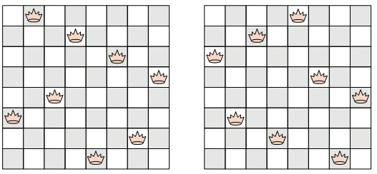
例2-八皇后问题
如何放置8枚棋子，使得任意两个棋子不出现在同一直线上？一共有多少种方法
数据结构与程序设计

Slide 38
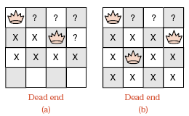
实例-四皇后问题
数据结构与程序设计

Slide 39
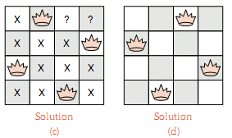
Four-Queens solution
数据结构与程序设计

Slide 40
Queen类
#include<iostream>
using namespace std;
const int Maxsize=10;
class EightQueue
{
public:
EightQueue();
void DFS(int row); //递归求解
private:
//放置棋子的数组，pos[i]表示i行的棋子放在第几列
int pos[Maxsize];
int n_size; //皇后数
int n_result; //解的个数
bool canplace_(int row, int cur_col); //判断能否放入
};
数据结构与程序设计

Slide 41
伪代码-用递归解决八皇后问题
void DFS(int row){
if(超过size) {
表示找到一种解, result++;返回;}
else{
for(int z=0;z<size;z++){
//如何判断成功?
if(尝试放置到row行到z列成功)
DFS(row+1);
}
}
}
}
能否画出其递归调用树？
数据结构与程序设计

Slide 42
EightQueue::EightQueue()
{
n_size=4;
n_result=0;
}

Slide 43
void EightQueue::DFS(int row){
if(row==n_size){
n_result++;
for(int z=0;z<n_size;z++)
cout<<pos[z]<<" ";
cout<<endl;
}
else{
for(int z=0;z<n_size;z++){
if(canplace_(row,z)){
pos[row]=z;
DFS(row+1);
}
}
}
}

Slide 44
bool EightQueue::canplace_(int row, int cur_col){
for(int z=0;z<row;z++){
if(pos[z]==cur_col || row-z==cur_col-pos[z] || row-z==pos[z]-cur_col)
return false;
}
return true;
}

Slide 45

例3-迷宫问题-使用栈解决
前进方向：上(北)、下(南)、左(西)、右(东)
北(上)
西(左)
东
南
首先从下方开始，按照逆时针方向搜索下一步可能前进的位置

Slide 46
迷宫问题-使用栈解决
前进方向：上(北)、下(南)、左(西)、右(东)
北(上)
西(左)
东
南
寻找方向可以用下面这个二维数组实现
int dir[4][2]={{1,0},{0,1},{-1,0},{0,-1}};

Slide 47
用栈解决迷宫问题—深度优先遍历
在迷宫周围加墙，避免判断是否出界
0
1
2
3
4
5
6
7
8
9
入口
0
1
2
3
4
5
6
7
8
9
出口

Slide 48
迷宫问题-使用栈解决
在寻找出口的过程中，每前进一步，当前位置入栈；每回退一步，栈顶元素出栈
0
1
2
3
4
5
6
7
8
9
0
1
2
3
4
5
6
7
8
栈
9
(1,1)

Slide 49
向下方前进一步
0
1
2
3
4
5
6
7
8
9
0
1
i
2
3
4
5
6
7
8
(2,1)
栈
(1,1)
9

Slide 50
向下方前进一步
0
1
2
3
4
5
6
7
8
9
0
1
i
2
i
3
4
5
6
7
(3,1)
8
(2,1)
栈
(1,1)
9

Slide 51
向下方前进一步
0
1
2
3
4
5
6
7
8
9
0
1
i
2
i
3
i
4
5
6
(4,1)
7
(3,1)
8
(2,1)
栈
(1,1)
9
break

Slide 52
向下方前进一步
0
1
2
3
4
5
6
7
8
9
0
1
i
2
i
3
i
4
i
5
(5,1)
6
(4,1)
7
(3,1)
8
(2,1)
栈
(1,1)
9
break

Slide 53
向下方前进一步
0
1
2
3
4
5
6
7
8
9
0
1
i
2
i
3
i
4
i
(6,1)
5
i
(5,1)
6
(4,1)
7
(3,1)
8
(2,1)
栈
(1,1)
9
break

Slide 54
向下方前进一步
0
1
2
3
4
5
6
7
8
9
0
1
i
2
i
3
i
4
i
(7,1)
(6,1)
5
i
(5,1)
6
i
(4,1)
7
(3,1)
8
(2,1)
栈
(1,1)
9
break

Slide 55
向下方 、右方、左方均不能前进，上方是来路，则后退
0
1
2
3
4
5
6
7
8
9
0
1
i
2
i
3
i
4
i
(7,1)
(6,1)
5
i
(5,1)
6
i
(4,1)
7
@
(3,1)
8
(2,1)
栈
(1,1)
9
break

Slide 56
向右方、左方均不能前进，下方路不通，上方是来路，则后退
0
1
2
3
4
5
6
7
8
9
0
1
i
2
i
3
i
4
i
(6,1)
5
i
(5,1)
6
@
(4,1)
7
@
(3,1)
8
(2,1)
栈
(1,1)
9
break

Slide 57
向右方前进一步
0
0
1
1
2
2
3
3
4
4
5
5
6
6
7
7
8
8
9
9
0
1
i
2
i
3
i
4
i
(5,2)
5
i
(5,1)
6
@
(4,1)
7
@
(3,1)
8
(2,1)
栈
(1,1)
9
break

Slide 58
下方路不通，向右方前进一步
0
1
2
3
4
5
6
7
8
9
0
1
i
2
i
3
i
4
i
(5,3)
(5,2)
5
i
i
(5,1)
6
@
(4,1)
7
@
(3,1)
8
(2,1)
栈
(1,1)
9
break

Slide 59
向下方前进一步
0
0
1
1
2
2
3
3
4
4
5
5
6
6
7
7
8
8
9
9
0
1
i
2
i
3
i
(6,1)
4
i
(5,3)
(5,2)
5
i
i
i
(5,1)
6
@
(4,1)
7
@
(3,1)
8
(2,1)
栈
(1,1)
9
break

Slide 60
下方路不通，向右方前进一步
0
1
2
3
4
5
6
7
8
9
0
1
i
2
i
(6,4)
3
i
(6,3)
4
i
(5,3)
(5,2)
5
i
i
i
(5,1)
6
@
i
(4,1)
7
@
(3,1)
8
(2,1)
栈
(1,1)
9
break

Slide 61
下方路不通，向右方前进一步
0
1
2
3
4
5
6
7
8
9
0
1
i
(6,5)
2
i
(6,4)
3
i
(6,3)
4
i
(5,3)
(5,2)
5
i
i
i
(5,1)
6
@
i
i
(4,1)
7
@
(3,1)
8
(2,1)
栈
(1,1)
9
break

Slide 62
向下方前进一步
0
0
1
1
2
2
3
3
4
4
5
5
6
6
7
7
8
8
9
9
0
(7,5)
1
i
(6,5)
2
i
(6,4)
3
i
(6,3)
4
i
(5,3)
(5,2)
5
i
i
i
(5,1)
6
@
i
i
i
(4,1)
7
@
(3,1)
8
(2,1)
栈
(1,1)
9
break

Slide 63
向下方前进一步
0
1
2
3
4
5
6
7
8
9
0
(8,5)
(7,5)
1
i
(6,5)
2
i
(6,4)
3
i
(6,3)
4
i
(5,3)
(5,2)
5
i
i
i
(5,1)
6
@
i
i
i
(4,1)
7
@
i
(3,1)
8
(2,1)
栈
(1,1)
9
break

Slide 64
下方路不通，向右方前进一步
0
1
2
3
4
5
6
7
8
9
(8,6)
0
(8,5)
(7,5)
1
i
(6,5)
2
i
(6,4)
3
i
(6,3)
4
i
(5,3)
(5,2)
5
i
i
i
(5,1)
6
@
i
i
i
(4,1)
7
@
i
(3,1)
8
i
(2,1)
栈
(1,1)
9
break

Slide 65
下方路不通，向右方前进一步
(8,7)
0
1
2
3
4
5
6
7
8
9
(8,6)
0
(8,5)
(7,5)
1
i
(6,5)
2
i
(6,4)
3
i
(6,3)
4
i
(5,3)
(5,2)
5
i
i
i
(5,1)
6
@
i
i
i
(4,1)
7
@
i
(3,1)
8
i
i
(2,1)
栈
(1,1)
9
break

Slide 66
下方路不通，向右方前进一步，到达出口
(8,8)
(8,7)
0
1
2
3
4
5
6
7
8
9
(8,6)
0
(8,5)
(7,5)
1
i
(6,5)
2
i
(6,4)
3
i
(6,3)
4
i
(5,3)
(5,2)
5
i
i
i
(5,1)
6
@
i
i
i
(4,1)
7
@
i
(3,1)
8
i
i
i
(2,1)
栈
(1,1)
9
break

Slide 67
用栈保存了路径
(8,8)
(8,7)
0
1
2
3
4
5
6
7
8
9
(8,6)
0
(8,5)
(7,5)
1
i
(6,5)
2
i
(6,4)
3
i
(6,3)
4
i
(5,3)
(5,2)
5
i
i
i
(5,1)
6
@
i
i
i
(4,1)
7
@
i
(3,1)
8
i
i
i
(2,1)
栈
(1,1)
9

Slide 68
作业
给1-n， n个元素的集合，写递归程序实现求子集合大小（元素个数）为K的子集合个数。
写递归程序求八皇后（n=8）问题的解的个数

